Slide 1
Array dan list
ASISTEN DOSEN PEMROGRAMAN

Slide 2
STRUKTUR DATA
Cara mengatur dan menyimpan data di computer sehingga dapat diakses dan diolah secara efisien
Setiap struktur data memiliki kelebihan dan kekurangan
Bagaimana data dioperasikan merupakan salah satu faktor dalam memilih struktur data yang tepat

Slide 3
Array
Struktur data statis yang mengandung sekumpulan elemen yang memiliki tipe data sama
Memiliki ukuran yang tetap, jika ingin mengubah ukurannya maka harus buat array yang baru
Jumlah elemen yang akan dipakai harus diketahui saat deklarasi
Bisa memiliki banyak dimensi, tetapi yang sering dipakai hanya satu dan dua dimensi

Slide 4
array
Syntaks pendeklarasian array 1 dimensi:
Atau
Pada cara kedua, kita langsung mengisikan array tersebut dengan nilai-nilai yang kita masukkan . Penulisan elemen-elemennya dipisahkan dengan koma.
Tipe-data[] identifier = new tipe-data[jumlah-elemen]
Tipe-data[] identifier = {elemen-elemen}

Slide 5
Array multidimensi
Syntaks pendeklarasiannya hampir sama, tinggal menambahkan [] sesuai jumlah dimensi yang diinginkan
int[][] a2 = new int[3][3]; // array 2 dimensi 3 * 3
int[][][] a3 = new int[3][3][3]; // array 3 dimensi 3 * 3 * 3

Slide 6
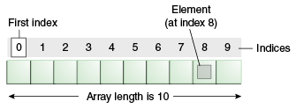
array
Untuk mengakses elemen pada array, digunakan kurung kotak setelah nama tersebut.
Misalnya a[2] untuk mengakses elemen pada indeks kedua array a
Indeks array dimulai dari 0, jadi jika sebuah array mengandung n elemen, maka indeks dari elemen terakhir array tersebut adalah n – 1
Array memiliki field length, dimana length adalah jumlah elemen pada array

Slide 7
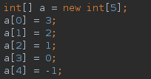
latihan
Pertama-tama, deklarasikan sebuah array dengan panjang 5 dan isi dengan nilai dibawah ini, array berikut akan digunakan dalam latihan array 1D selanjutnya

Slide 8

Mencetak isi array

Slide 9
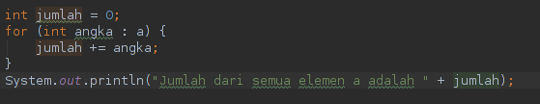
Menghitung jumlah dari seluruh elemen
For each dapat digunakan dalam array untuk mengakses setiap elemennya.

Slide 10
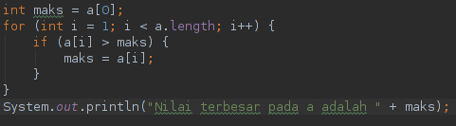
Mencari nilai maksimal

Slide 11
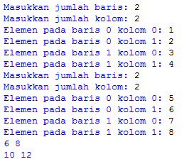
Latihan array 2d
Buatlah program yang mengambil 2 matriks sebagai inputan, dan cetak hasil penjumlahannya

Slide 12
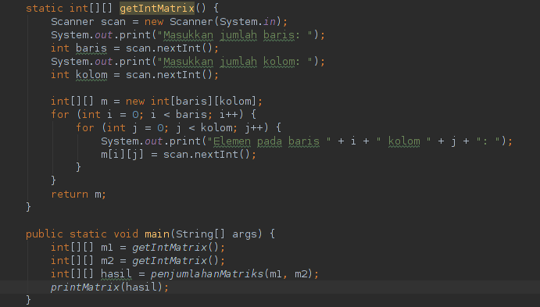
jawaban

Slide 13
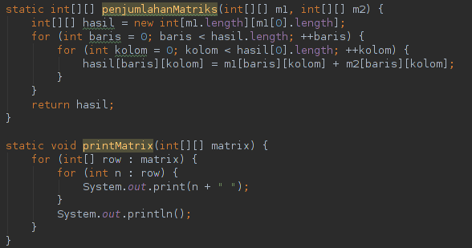

Slide 14
List
Struktur data dinamis yan mengandung sekumpulan elemen yang bertipe sama
Elemen dapat ditambah ke list atau dihapus dari list
List tidak dapat menampung tipe data primitive seperti int, double, dsb. Kita harus menggunakan versi objeknya yaitu Integer, Double, dsb.
List dapat menampung semua jenis objek, termasuk List itu sendiri.

Slide 15
list
Syntaks pendeklarasian list:
Ada beberapa implementasi list, seperti ArrayList, LinkedList, Stack, dsb. Tetapi implementasi yang sering digunakan yaitu ArrayList
Perbedaan antara implementasi-implementasi tersebut adalah jumlah waktu dan memori yang digunakan oleh operasi-operasinya.
List<objek> identifier = new implementasi<>();

Slide 16
Menambahkan elemen pada list
Menggunakan method add. Ada dua versi yaitu add(e) dan add(i, e)
Dimana i adalah indeks pilihan kita, dan e adalah elemen yang ingin kita masukkan
Jika kita menggunakan versi kedua, maka semua elemen dari indeks yang kita masukkan sampai akhir list akan bergeser ke kanan
Semisal dimasukkan elemen ke indeks 0, maka elemen pada indeks 0 akan menjadi indeks 1, elemen pada indeks 1 akan menjadi indeks 2, dan seterusnya.
add(e) : menambahkan elemen ke belakang list
add(i, e) : menambahkan elemen ke indeks yang kita inginkan

Slide 17
Mengakses elemen pada list
Digunakan method get(i), dimana i adalah indeks tempat elemen yang ingin kita akses.

Slide 18
Menghapus elemen pada list
Digunakan method remove(i), dimana i adalah indeks elemen yang mau dihapus.
Jika elemen dihapus dari list, maka elemen di bagian kanan dari yang dihapus akan bergeser ke kiri
Semisal indeks n dihapus, maka indeks n + 1 akan menjadi n, indeks n + 2 akan menjadi n + 1, dan seterusnya

Slide 19
Mengganti elemen pada list
Digunakan method set(i, e), dimana i adalah indeks dan e adalah elemen penggantinya.

Slide 20

latihan
Pertama-tama, buat sebuah list dengan isi 5, 10, 15, dan 20. List ini akan digunakan pada latihan yang selanjutnya.

Slide 21
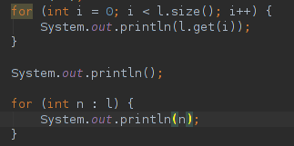
Mengakses elemen
For each juga dapat digunakan pada list

Slide 22
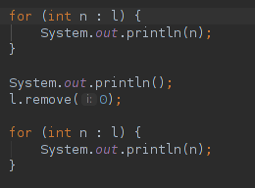
Menghapus elemen
Ingat, saat elemen dihapus, semua elemen yang berada di sebelah kanan elemen yang dihapus akan bergeser ke kiri

Slide 23
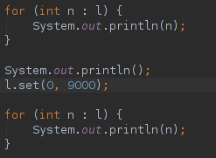
Mengganti nilai elemen

Slide 24
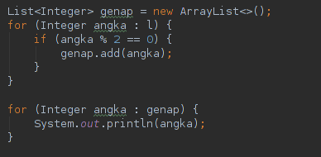
Menyaring bilangan genap

Slide 25
kesimpulan
Gunakan array saat:
Kita sudah tahu jumlah elemen yang ingin ditampung
Jangan gunakan array saat:
Jumlah elemen yang ditampung tidak jelas
Ada penambahan dan penghapusan elemen

Slide 26
kesimpulan
Gunakan list saat:
Kita tidak tahu jumlah elemen yang akan ditampung
Akan ada penambahan dan penghapusan elemen
Hati-hati:
Penambahan atau penghapusan elemen pada tengah-tengah list akan memakan waktu yang cukup banyak

Slide 27

Kuis / takehome
Buat segitiga pascal sesuai dengan inputan

Slide 28
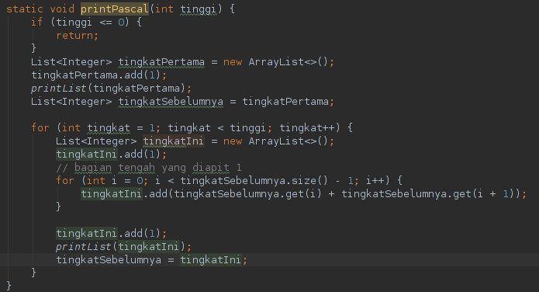
jawaban

Slide 29
